Slide 1

2027年學研合作 – 徵案說明會
(清華大學)
陳蔓甄
前瞻與國合推動室 (B100) 企劃與營運發展組
綠能與環境研究所 工業技術研究院
06/01/2026

Slide 2










工研院技術領域
產業分析與國合
產業服務與新創
資訊與通訊
生醫與醫材
電子與光電系統
機械與機電系統
材料與化工
綠能與環境
2

Slide 3










綠能所五大領域營運技術主軸
再生能源與零碳能源
能環政策
最適節能與效率
太陽光電
地熱
風力發電
海洋能
氫能/氨能
生質能
電子燃料
(e-fuel)
政策智庫
淨零策略
政策推動
能源查核
環境調適
能源管理系統
冷涷空調設備
熱能應用與散熱系統
建築節能
工業節能
智慧電網與電力電子
永續環境
智慧電網
電力電子
儲能系統
虛擬電廠
防爆與電力安全
碳捕捉、封存及再利用
污染防治與復育
資源循環再利用
化災應變
核廢處理

Slide 4




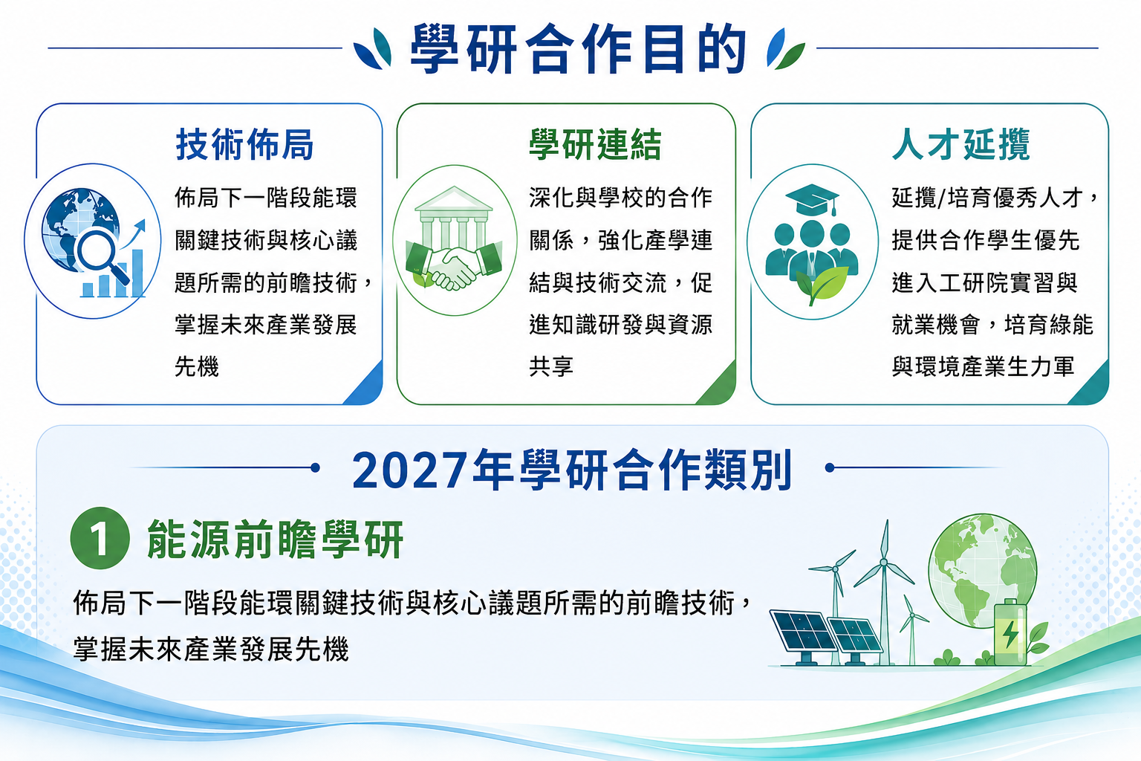



學研合作目的
人才延攬
佈局下一階段能環關鍵技術與核心議題所需的前瞻技術，掌握未來產業發展先機
深化與學校的合作關係，強化產學連結與技術交流，促進知識研發與資源共享
延攬/培育優秀人才，提供合作學生優先進入工研院實習與就業機會，培育綠能與環境產業生力軍

Slide 5
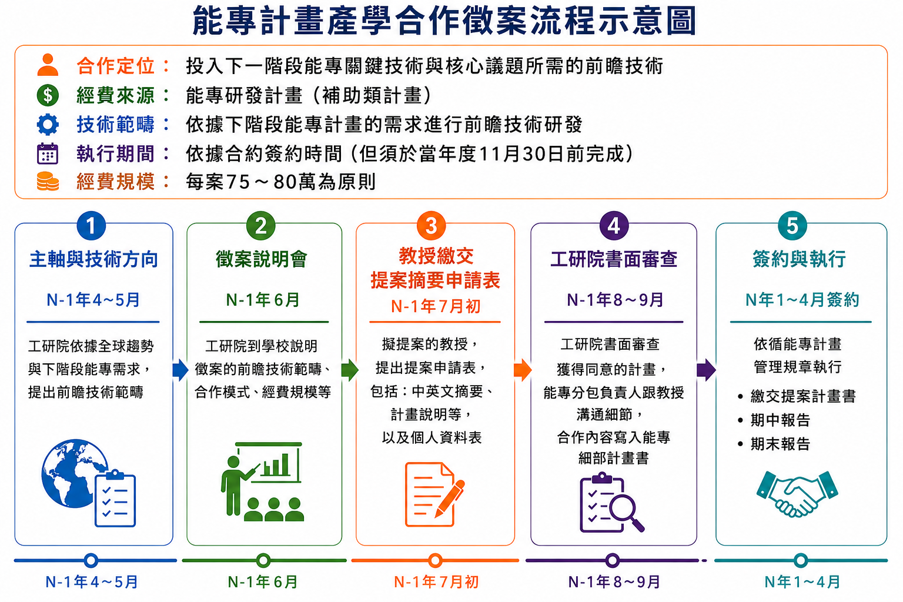
能源前瞻學研合作說明
疇
工研院依據全球趨勢與下階段能專需求，提出前瞻技術範疇
工研院到學校說明徵案的前瞻技術範疇、合作模式、經費規模等
擬提案的教授，提出提案申請表，包括：中英文摘要、計畫說明等，以及個人資料表
獲得同意的計畫，能專分包負責人跟教授溝通細節，合作內容寫入能專細部計畫書
依循能專計畫管理規章執行，並繳交：
提案計畫書
期中報告
期末報告
5

Slide 6

能源前瞻學研合作總表
 | 能源前瞻學研
合作定位 | 投入下一階段能專關鍵技術與核心議題所需的前瞻技術
經費來源 | 能源署（補助類）能專計畫業務費 （列入分包研究計畫）
執行期間 | 依據合約簽約時間 (須於當年度11月30日前完成)
智慧財產 | 工研院所有
提案方式 | 主軸式、公開徵案、審查制
經費規模 | 75~80 萬
TRL | 2~4
研發範圍 | 工業燃燒、氫能、能源領域、能源管理與AI應用、電力能源
6
Notes:
由院前瞻/應研+所應研計畫以1:1支應

Slide 7
2027年能源前瞻學研合作-徵案需求
主軸 | 技術方向需求
工業先進燃燒節能技術 | 全氫/氨燃燒下超低NOx排放技術及因應在高溫、高氫、高腐蝕環境下，耐高溫衝擊、抗氫腐蝕、高熱交換率的複合材料與表面塗層技術。
氫能 | 結合AI加速氫能關鍵材料組合優選，提升氫能產製或儲放應用效能，兼顧材料長期穩定性與成本競爭力。
能源領域 | 針對大型空調冰水機組建立數位孿生模型。鎖定以Modelica語言建立物理機理，並實際佈署於現場設備中，與IoT量測數據進行虛實整合。 歡迎就虛實整合整體架構、關鍵資料擷取佈署及AI控制策略等大方向思考，共同推動熱力系統的數位轉型。
能源管理、AI應用 | 結合可解釋AI的Agentic能源異常診斷與決策輔助系統 研究重點: - Agent具備 reasoning trace（推理鏈） - 能源異常（耗能、設備效率、洩漏） - 提供人機協同決策（Human-in-the-loop）
電力能源 | 參酌國際配電網技術發展趨勢和國內配電網未來可能面臨的運轉瓶頸，研析高時間粒度資料於國內配電系統的潛在應用。
預計徵求數量：5~7案

Slide 8
提案摘要申請表
一、基本資料：
二、研究計畫中英文摘要：請就本計畫要點作一概述，並依本計畫性質自訂關鍵詞。
(一) 計畫中文摘要。（五百字以內）
關鍵字：
(二) 計畫英文摘要。（五百字以內）
Keywords:
申請機構/系所（單位）
主持教授 |  |  |  | 職稱
協同主持教授 (若無則免填) |  |  |  | 職稱
學研合作類別 |  |  | ◻ 能源前瞻學研合作
提案計畫名稱 | 中文
 | 英文
計畫執行期限 |  | 自民國114年1月1日起至民國114年12月31日 | 自民國116年OO月OO日起至民國116年OO月OO日
提案主軸 |  | ☐能源領域：節能、資料中心散熱、離岸風電等等 ☐負碳領域：CCU等等 | 依據公告的主軸填寫
提案技術方向
本計畫是否同時有其他單位提供補助項目 ◻否；◻是，補助單位：
計畫連絡人 |  | 姓名： 電話：(公) (宅/手機)
通訊地址
電子信箱
三、研究計畫說明
(一) 研究動機 (欲解決的關鍵問題)。（五百字以內）
(二) 研究內容 (請說明技術內容)。（一千字以內）
(三) 預期效益 (請條列)。（五百字以內）
四、加分項
計畫執行期間學生至工研院實習規劃

Slide 9

個人資料表
一、基本資料：
三、現職及與專長相關之經歷
指與研究相關之專任職務，請依任職之時間先後順序由最近者往前追溯。
中文姓名 |  | 英文姓名
 |  |  | (Last Name) (First Name) (Middle Name)
聯絡地址 | □□□□□
聯絡電話 | (公) (宅 /手機)
電子信箱
服務機構 | 服務部門／系所 | 職稱 | 起訖年月(西元年/月)
現職： |  |  | 自 / 至 /
經歷： |  |  | 自 / 至 /
 |  |  | 自 / 至 /
 |  |  | 自 / 至 /
四、專長
請填寫與研究方向有關之學術專長名稱。
二、主要學歷
由最高學歷依次填寫，若仍在學者，請在學位欄填「肄業」。
1. | 2. | 3. | 4.
學校名稱 | 國別 | 主修學門系所 | 學位 | 起訖年月(西元年/月)
 |  |  |  | 自 / 至 /
 |  |  |  | 自 / 至 /
 |  |  |  | 自 / 至 /
 |  |  |  | 自 / 至 /
五、著作目錄
(建議呈現與計畫相關之著作目錄，頁數以2頁為限)

Slide 10

學研合作時程規劃
 | 能源前瞻學研
提案時程 | 06/01/2026~06/9/2026 徵案說明會
 | 07/15/2026 繳交摘要申請表與個人資料表
 | 07/22/2026~09/02/2026 工研院書面審查
 | 09/30/2026 前通知書審結果
計畫書 | 依據能專計畫時程繳交計畫書(01~04/2027)
計畫簽約 | 依據能專計畫時程簽約 (01~04/2027)
報告書 | 06/30/2027 前繳交期中報告
 | 11/30/2027 前繳交期末報告
成果發表會 | 11/2027 舉辦學研成果發表會
Notes:
學界分包
委託研究或委託分析

Slide 11

Q & A
聯絡資訊：
承辦人：陳蔓甄
單位：工研院 綠能所 前瞻與國合推動室 (B100)
電話：03-59-14999
信箱：mjchen@itri.org.tw

Slide 12
附件

Slide 13
能專學界分包研究契約書(重點摘錄)–國立大學
條文 | 內容
第三條：研究期間 | 本研究之執行期間自民國116年○○月○○日起至116年11月30日止。
第六條：研究報告 | 甲方應於民國116年06月30日前，交付乙方○份本研究之期中研究報告(含電子檔)。 甲方應於民國116年11月30日前，交付乙方○份本研究之期末研究報告(含電子檔)及原創性舉證(包含研究報告原創性聲明書及相關佐證資料)。 研究報告之內容及形式應依乙方之規定格式撰寫。
第十條：付款辦法 | 研究費用應依下列條件，由乙方分期支付甲方： 本契約經雙方依法簽章後30日內支付○○○○○○元整(40%)。 甲方交付乙方期中研究報告，經乙方審核認可後30日內支付○○○○○○元整(40%)。 甲方交付乙方期末研究報告，經乙方驗收認可後30日內支付餘額○○○○○○元整(20%)。 甲方應於本契約依法簽章及交付乙方各期研究報告時，將其自行收納款項之統一收據或其他經乙方同意之收據交付乙方，以憑付款。 支付甲方各期研究費用，依法應扣繳所得稅者，該稅捐得由乙方逕行自各期研究費用中扣繳。其餘稅捐(如營業稅、印花稅)應由甲方自行支付。若因政府稅賦規定修訂致稅額更動，不另退稅。
第十四條：智慧財產 | ……. 本研究有關之技術、資料、文件等及其所可能獲得之專利權、著作權、營業秘密、電路布局權及其他智慧財產權（以下統稱「本研究成果」）皆歸乙方所有。 ………… 乙方就本研究成果為授權或讓與而有收入者，於乙方實際收到該等收入時，扣除應繳納國庫金額、註冊登記費用及推廣相關費用後，雙方同意按甲方50%、乙方50%之比例分配。 ………

Slide 14
2026年能源前瞻學研合作計畫
項次 | 系所 | 主持教授 | 計畫名稱 | 綠能所 計畫負責人 (敬稱略)
1 | 化學工程學系 | 楊東翰 教授 | 智慧化氫生產催化劑篩選與開發 | 蔡宜穎
2 | 工業工程與工程管理學系 | 許嘉裕 教授 | 磁浮冰水機與其應用場域的數位孿生模型建構技術 | 江室瑩
3 | (電機資訊學院) 電機工程學系 | 蘇昱丞 教授 | 韌性電網之高壓電力電子解耦合技術分析及模組化系統整合可靠度優化研究 | 游明弘

